Slide 1

Bài báo cáo
Giả lập hoạt động đăng ký (Register)/đăng nhập (Sign in), từ xa sử dụng RMI
Trường Đại Học SPKT Vĩnh Long

Slide 2
NHÓM 3
Bảng phân công công việc
STT | Tên thành viên | Công việc
1 | Nguyễn Tấn Toàn | Đăng ký, Đăng nhập trên Client
2 | Nguyễn Hoàng Huệ | Các công việc liên quan SQL Server, Load thông tin người dùng trên Client
3 | Nguyễn Hoàng Anh | Interface, Class Interface, Form Server

Slide 3
NỘI DUNG
1
Ý tưởng thực hiện
2
Cơ sở lý thuyết
3
Demo chương trình

Slide 4
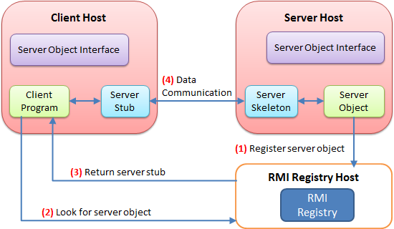
Ý TƯỞNG THỰC HIỆN
Cơ chế hoạt động Client – Server trong RMI
Mô phỏng quá trình hoạt động RMI từ Client- Server

Slide 5
Ý TƯỞNG THỰC HIỆN
Xây dựng các hàm trong Interface, lớp Interface, lớp kết nối SQL Server
  Xây dựng các hàm kiểm tra tài khoản và mật khẩu để đăng nhập
  Xây dựng hàm kiểm tra tài khoản đăng ký để xem tài khoản đăng ký đã có trong cơ sở dữ liệu hay không.
  Xây dựng hàm thêm vào cơ sở dữ liệu thông tin người dùng đăng ký
  Xây dựng hàm lấy thông tin người dùng nếu đã đăng nhập thành công

Slide 6
Ý TƯỞNG THỰC HIỆN
Server
+ Thực hiện thiết kế Form, xây dựng chương trình ở Server gồm tính năng đóng mở Server

Slide 7
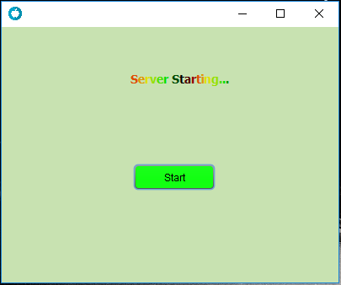
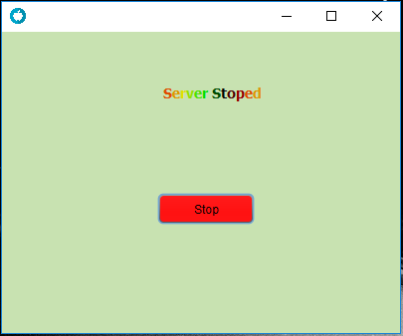
Ý TƯỞNG THỰC HIỆN
Server
Giao diện Form Server

Slide 8
Ý TƯỞNG THỰC HIỆN
Client
+ Thực hiện thiết kế Form, xây dựng chương trình ở Client gồm tính năng đăng nhập, Đăng ký, Load thông tin người dùng.

Slide 9
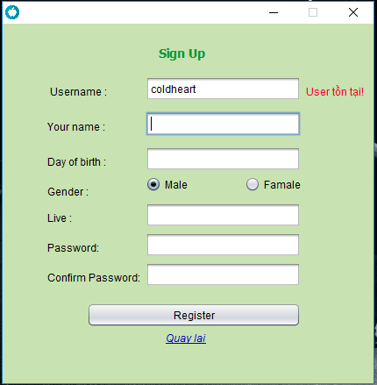
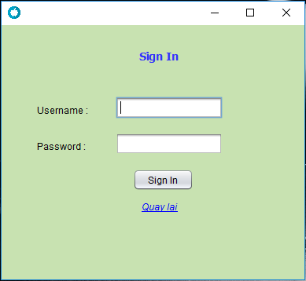
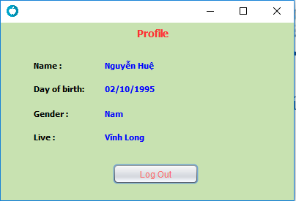
Ý TƯỞNG THỰC HIỆN
Client
Giao diện Form Client

Slide 10
CƠ SỞ LÝ THUYẾT
Các hàm sử dụng trên Interface, lớp Interface
+ public boolean KiemTraDN(String a,String b) throws RemoteException;
+ public boolean KiemTraUser(String a) throws RemoteException;
+ public String LayTen(String a) throws RemoteException;
+ public boolean ThemDL(String a,String b, String c, String d, String e,
String i) throws RemoteException;

Slide 11
CƠ SỞ LÝ THUYẾT
Các hàm sử dụng trên thực hiện trên class kết nối SQL
+ public boolean checkuser(String user, String pass)
+ public boolean KiemTraTK(String user)
+ public boolean InsertDb (String User, String mk,String name,String d, String l, String i)
+ public String loadtennd(String c)

Slide 12

DEMO

Slide 13
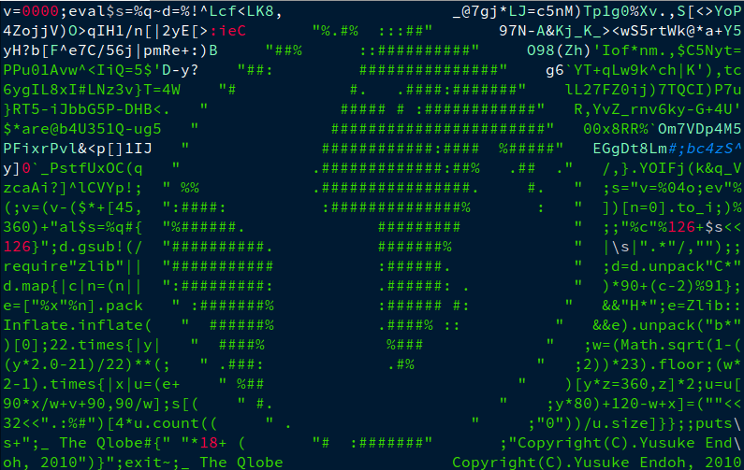
Thank You !

